Slide 1
PyPurble place
Чудинова М.А
Пичугин А.Е.

Slide 2

ВВедение
Сегодня существует огромное количество различных компьютерных игр. Думая над темой проекта мы вспомнили о некогда популярной детской игре «Purble Place». Она включала в себя 3 мини-игры, призванных развивать различные качества у игроков.
Мы решили создать 3 мини-игры в одном проекте.

Slide 3
Реализация
Файлы проекта:
Главное меню, игра Марио
Игра BlackForrest
Игра Snow
Финальное окно
Основные функции

Slide 4
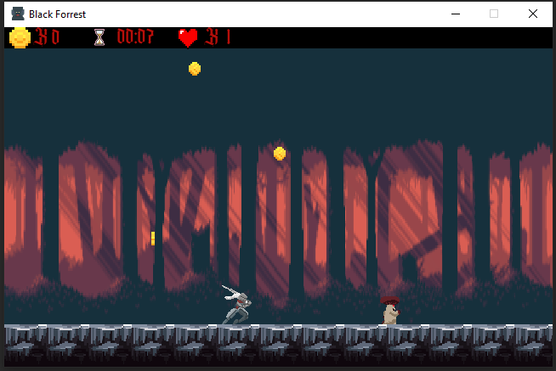
Игра № 1 «Black Forrest»
Вам нужно собирать Монетки, но аккуратнее, монетки могут приносить урон. Еще за вами бегает гриб, который так и норовит вас съесть)

Slide 5
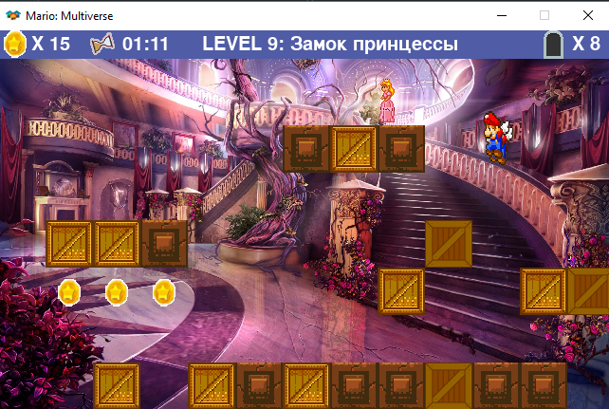
Игра № 2 «mario: multiverse»
Нужно спасти принцессу, для этого нужно путешествовать по разным мирам, злодеи не встретятся на вашем пути.

Slide 6
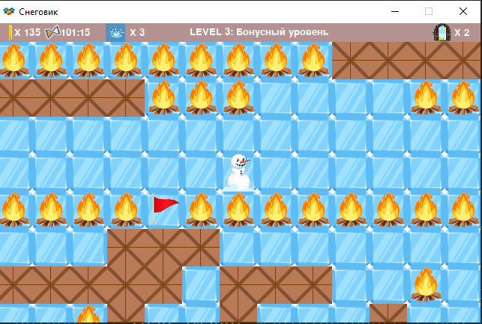
Игра № 3 «snowman»
Мини- игра лабиринт, герой-снеговик, он должен под вашим руководством пройти несколько уровней и не растаять в кострах. Вы можете тушить костры ведрами с водой. Также на уровнях есть монетки, собираю которые можно попасть в таблицу лучших игроков.

Slide 7
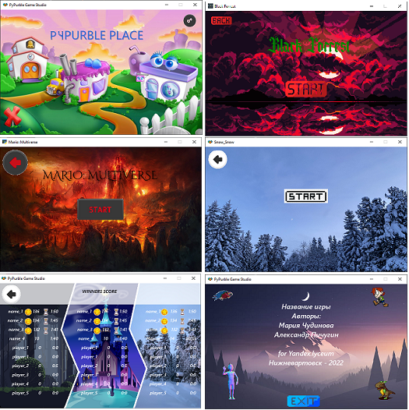



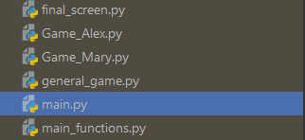
Заключение

Slide 8
Развитие проекта
Все 3 мини-игры работают.
В качестве развития проекта можно объединить персонажей общим сюжетом.
Добавить авторизацию пользователя по паролю.

